Slide 1
Internetske usluge
Ana-Marija Luburić, 8.a

Slide 2
Internet svoju popularnost zasigurno gradi na raznovrsnosti usluga koje nudi i kojih je svakim danom sve više i sve su dostupnije širokom krugu korisnika.
Nekada je web bio jednosmjeran, tj. poslužitelji su na svojim web-stranicama nudili informacije, a korisnici su te stranice mogli pročitati ili spremiti lokalno na svoje računalo. Nije bilo interakcije, dvosmjerne komunikacije na web-stranicama. Danas je to drugačije. Gotovo svaki sadržaj možemo komentirati, podijeliti s drugima, preuzeti na svoju web-stranicu, stvarati zajedno s drugima.

Slide 3
Kategorije web-alata i usluga
za dijeljenje fotografija (Flickr), web-stranica, omiljene stranice (Del.ici.ous)
za suradnju na izradi dokumenata (Wiki), proračunskih tablica i web-stranica
za mrežne zajednice (Facebook,MySpace,Twitter)
za multimediju: podcastovi, streaming, dijeljenje videa,izrada i publiciranje filmova
za upravljanje projektima, korisničkim računalom, obiteljskim proračunom

Slide 4
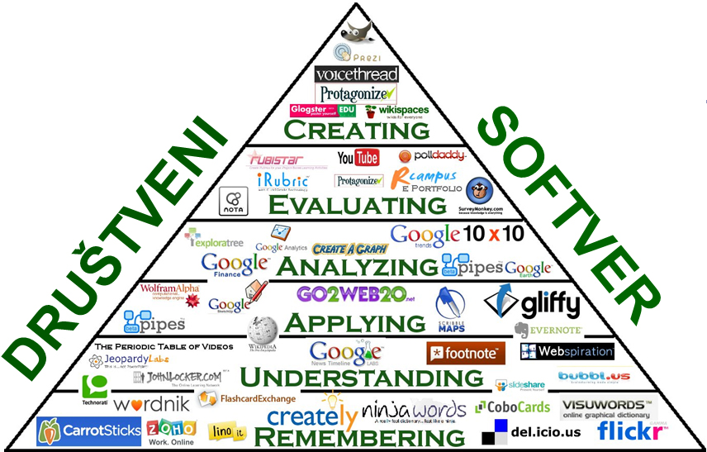
Društveni softver
Sve usluge web 2.0 u većoj ili manjoj mjeri povezuju korisnike stoga ih nazivamo, društvenim softverom. Društveni softver je bilo koji softver (program, platforma, alat) oko kojeg se formiraju online zajednice istomišljenika i koji omogućava korisnicima komunikaciju na različite načine.

Slide 5
Društvene Mreže

Slide 6
Prednosti društvenih mreža
Besplatan pristup i neograničena mogućnost povezivanja s drugima.
Stvarajući vlastiti profil, korisnici stječu nove prijatelje i povezuju se s onima s kojima su izgubili kontakt.
Korisnici se mogu jače povezati s ljudima s kojima se u stvarnom svijetu ne stižu sresti ili s kojima su profesijonalno povezani.
Indentitet i aktivnosti osobe podijeljeni su i organizirani na dva polja: u stvarnom, realnom životu i virtualnom prostoru. To je istodobno i pozitivna i negativna strana društvenih mreža.

Slide 7
Nedostatci društvenih mreža
Opasnost od zloupotrebe, krađe indentiteta, smanjena mogućnost zaštite privatnosti, zloupotreba podataka iznesenih na mreži.
Korisnici kreiranjem svojih profila dolaze u opasnost da stvarne kontakte s prijateljima zamijene virtualnim kontaktima.

Slide 8
Najpopularnije društvene mreže:
Facebook
Instagram
YouTube
Twitter

Slide 9
Kao i svaka druga tehnologija, društvene mreže nisu same po sebi ni dobre ni loše, već ih dobrim ili lošim čine korisnici, ovisno o prilici i situaciji.
I zato treba dobro razmisliti prije nego nešto objavimo na nekoj od društvenih mreža!

Slide 10
Web Blog
Naziv web blog osmislio je Jorn Barger još 1997., međutim češće se koristi kraći oblik naziva - blog. Blog ima oblik web-stranice, a zahvaljujući svojoj interaktivnosti spada u društveni medij. Weblog obično stvara i održava pojedinac, ili skupina ljudi, a sadrži članke, komentare, opise događaja, dakle razne tekstualne zapise te videosnimke, fotografije ili glazbene sasržaje i linkove. Weblogovi se razlikuju po sadržaju, ispisu i dizajnu sadržaja(osobni blog, blogovi s raznim temama, artlog, photoblog, vlog itd.). Zajednica ili društvena mreža svih blogova poznata je pod nazivom blogosfera.

Slide 11
Glogster
Glogster je popularan alat za izradu multimedijalnih postera tzv. glogova. Dok izrađujemo glog, on je vidljiv samo nama, a javan postaje tek kada ga objavimo. Glogster ima nekoliko svojih inačica, a u svojoj BASIC varijanti besplatan je .

Slide 12
Wiki
Wiki je suradnički alat, tj. primjer društvenog softvera namijenjenog zajedničkom redu skupine korisnika. Omogućuje ravnopravno sudjelovanje svih sudionika procesa u dodavanju, brisanju i uređivanju sadržaja.

Slide 13
Chat
Chat je internetska usluga koja omogućava komuniciranje u stvarnom vremenu uglavnom korištenjem tipkovnice, tj. razmjenjivanjem kraćih poruka.

Slide 14
Voip
Voice over Internet protocol je usluga koja omogućava besplatno internetsko telefoniranje. Najpoznatiji program za korištenje VOIP-a je Skype, besplatan program koji osim telefoniranja omogućava konferencijske razgovore, razmjenu datoteka i chat. Putem Skypea moguće je zvati i telefone, ali ti se pozivi naplaćuju. Skype je svjetski popularan program.

Slide 15
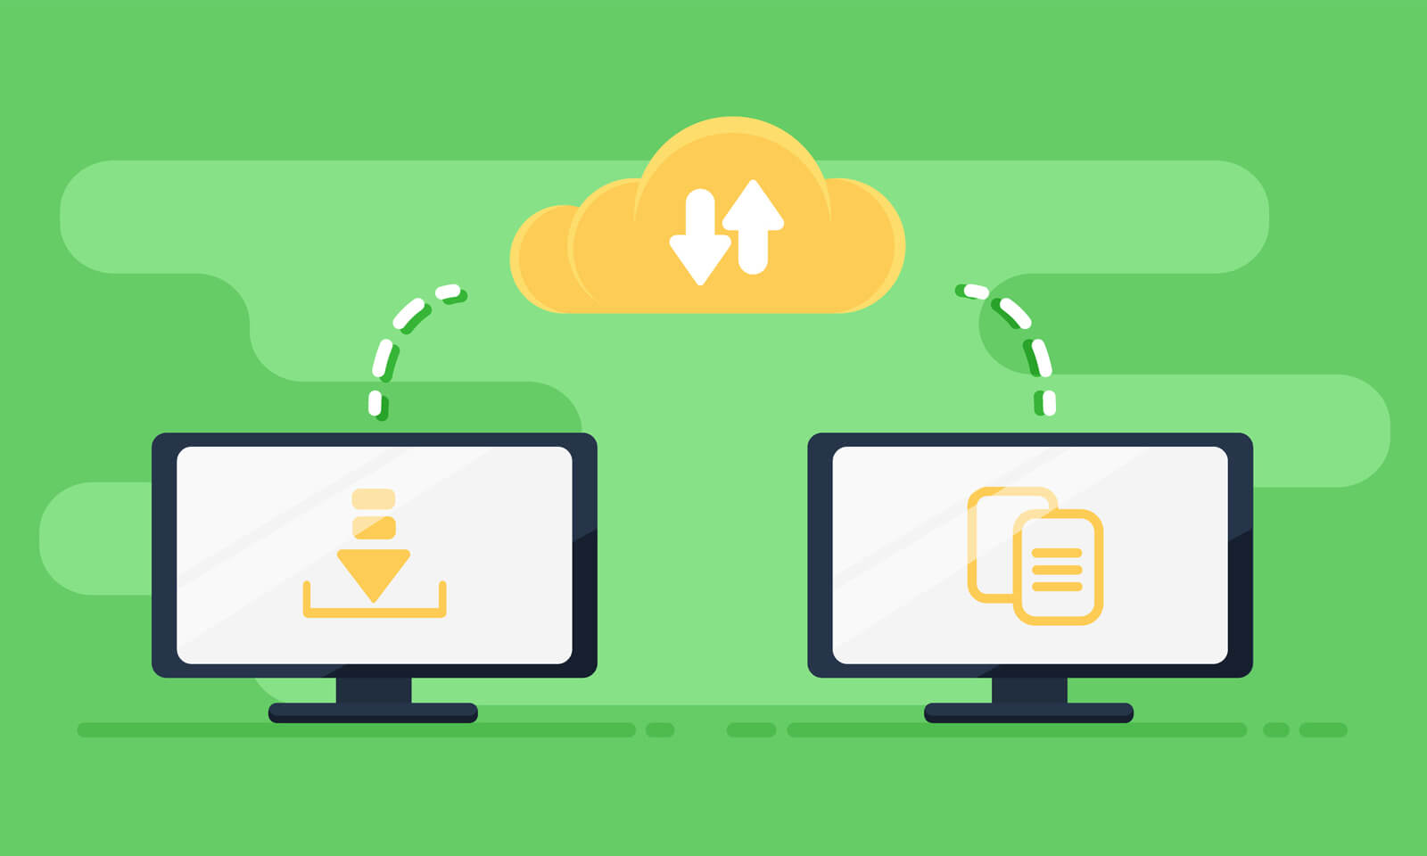
Ftp (File transfer protocol)
FTP je usluga interneta za slanje i primanje dokumenata. Nekada su se dokumenti slali internetom isključivo koristeći FTP uz pomoć FTP klijenta. Danas uglavnom programe preuzmemo s interneta. Postoje besplatni FTP klijenti koji pomažu u prijenosu datoteka s udaljenog računala na naše i obrnuto.

Slide 16
Telnet
Telnet se koristio za spajanje na udaljeno računalo. Danas koristimo opciju Remote control želimo li se spojiti na neko udaljeno računalo ili preuzeti kontrolu nad njim. Jedan od takvih programa je Team Viewer.

Slide 17
Kraj

